Slide 1

Волонтерская работа в школе 777

Slide 2
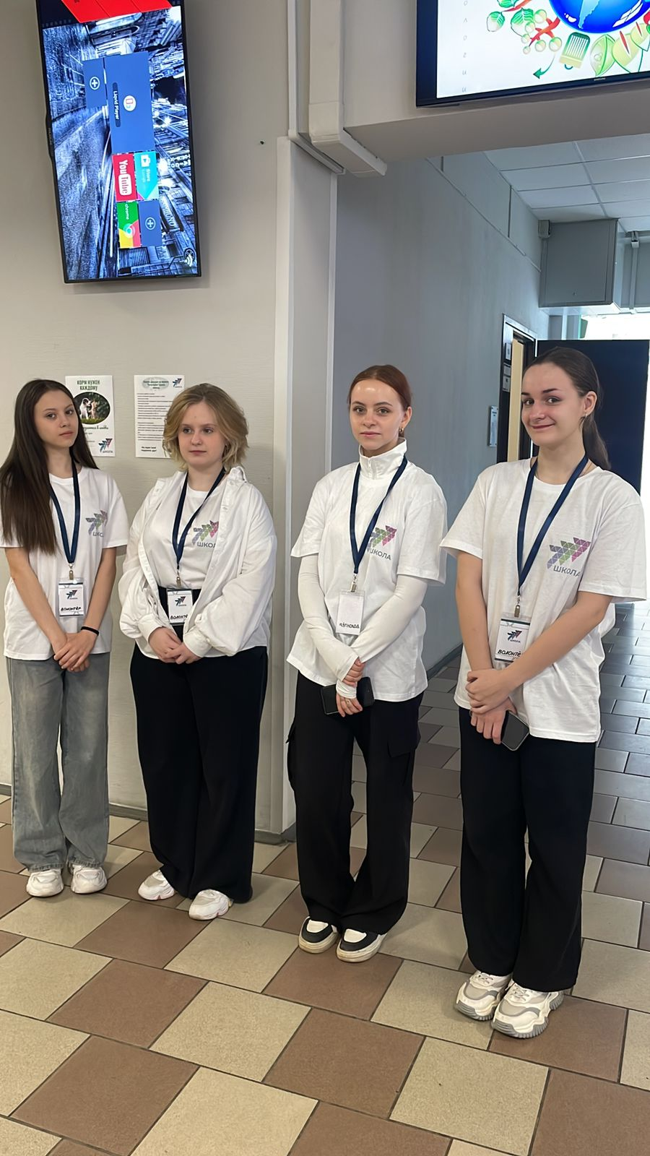
Школа 777 активно привлекает волонтеров
к участию в различных мероприятиях,
проходящих как в стенах образовательной
организации, так и за её пределами.
В нашей школе проходят не только внутренние
мероприятия, но и мероприятия МРСД, а так же
мероприятия Московского Центра
Воспитательных Практик, к организации и
проведению которых
привлекаются волонтеры.
В школе постоянно функционирует волонтерский
отряд «Новое поколение».

Slide 3
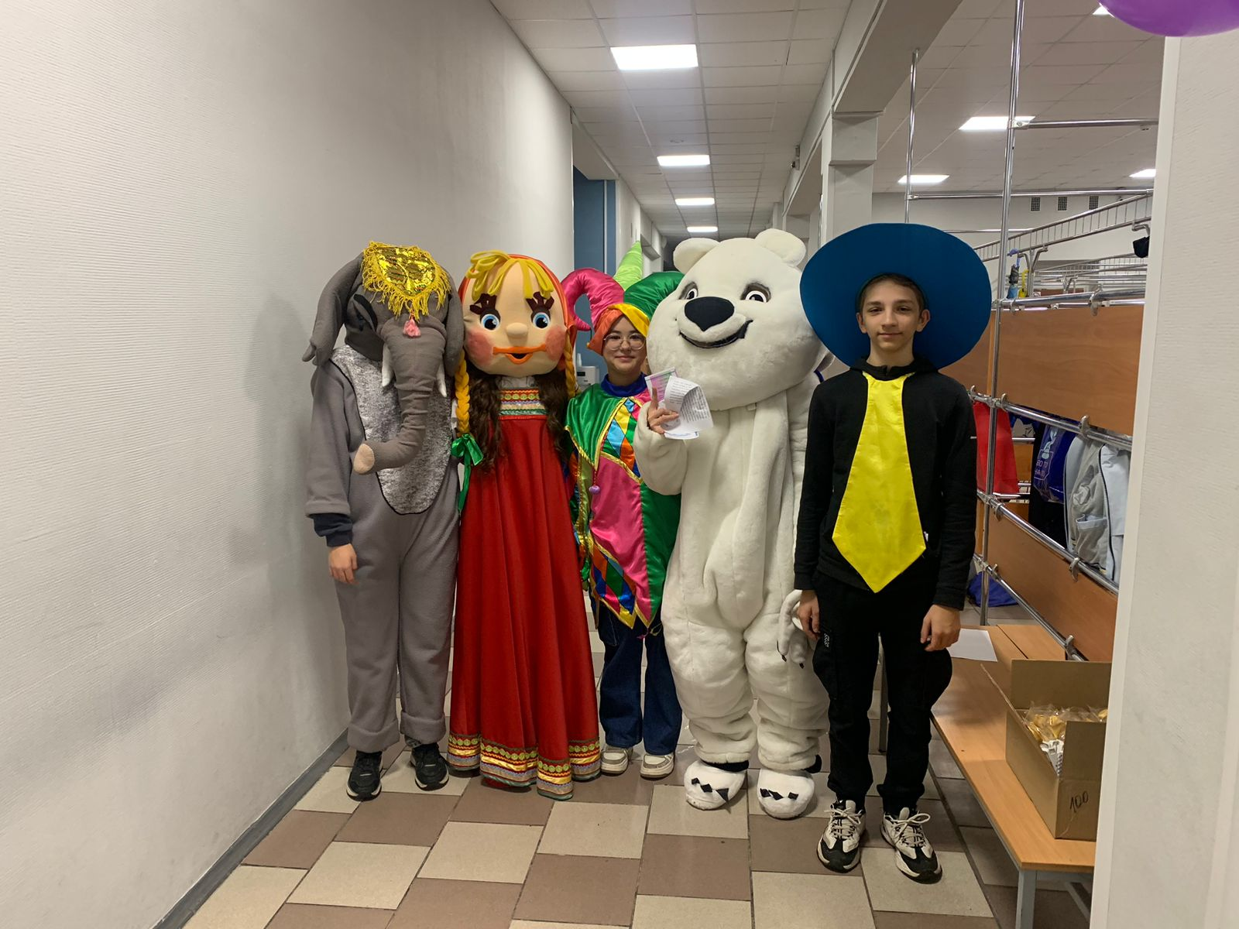
На мероприятиях волонтеры выполняют различные интересные задачи

Slide 4
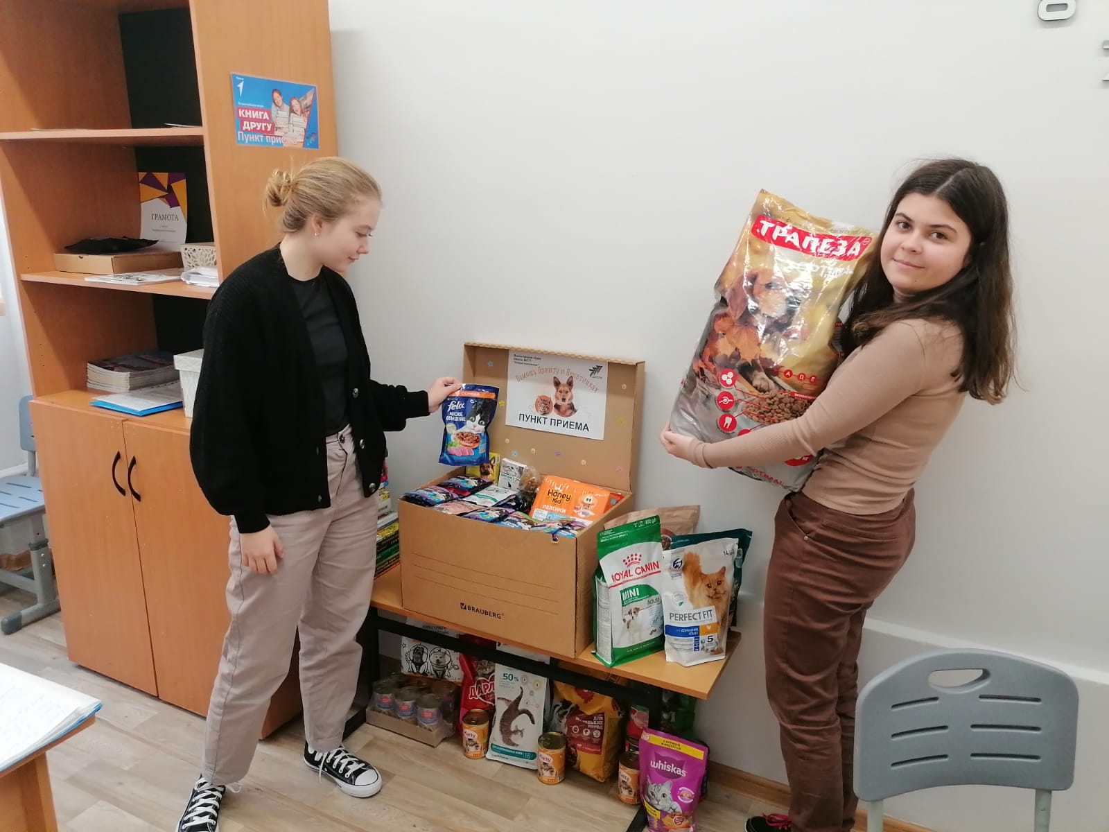
Волонтеры помогают с благотворительными акциями

Slide 5
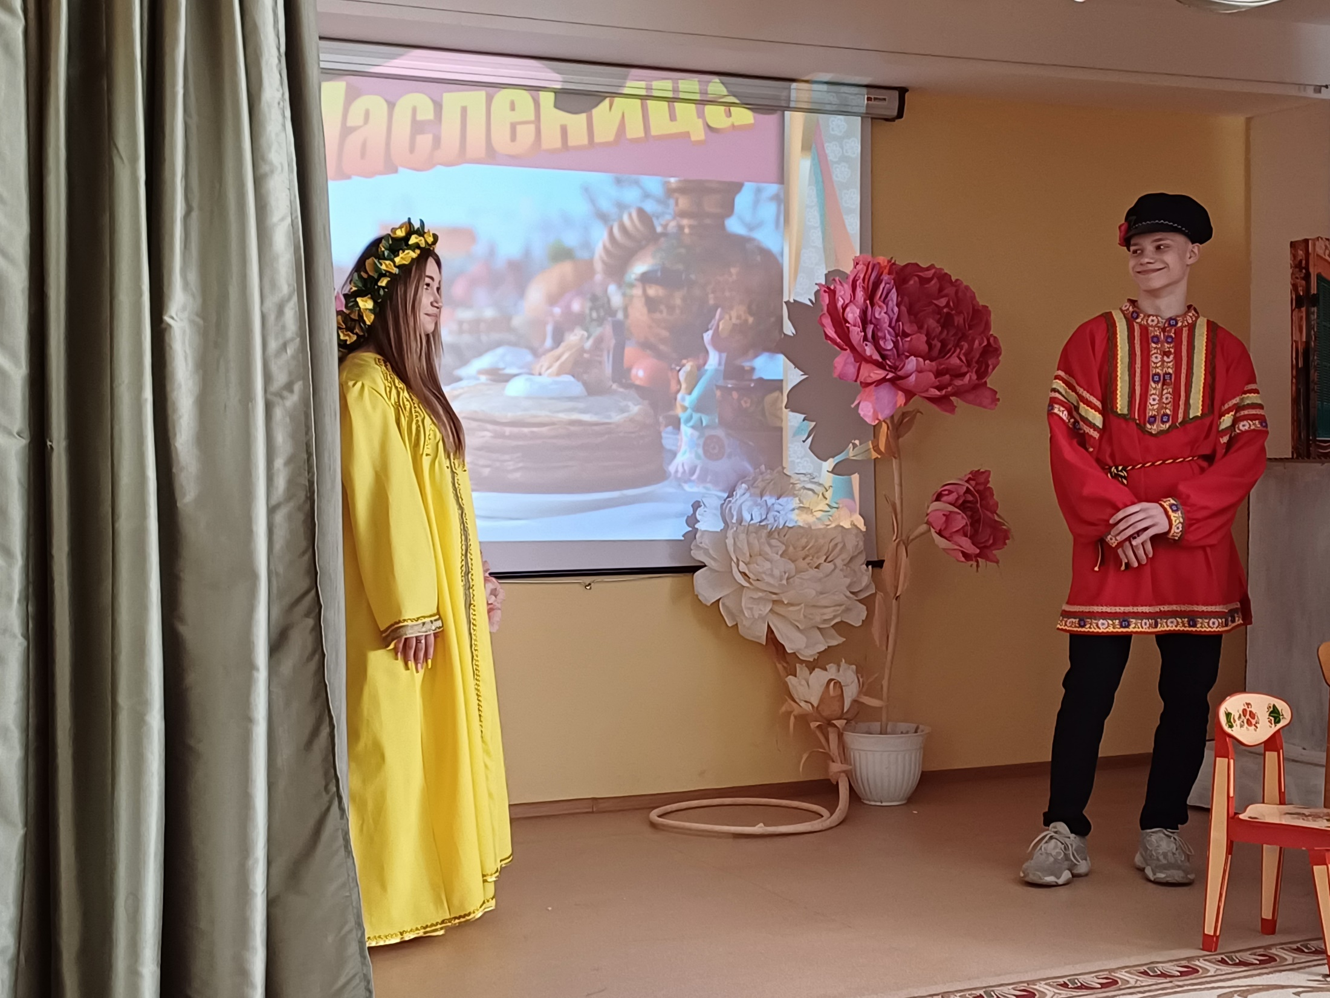
И с проведением культурных
Просветительских мероприятий

Slide 6
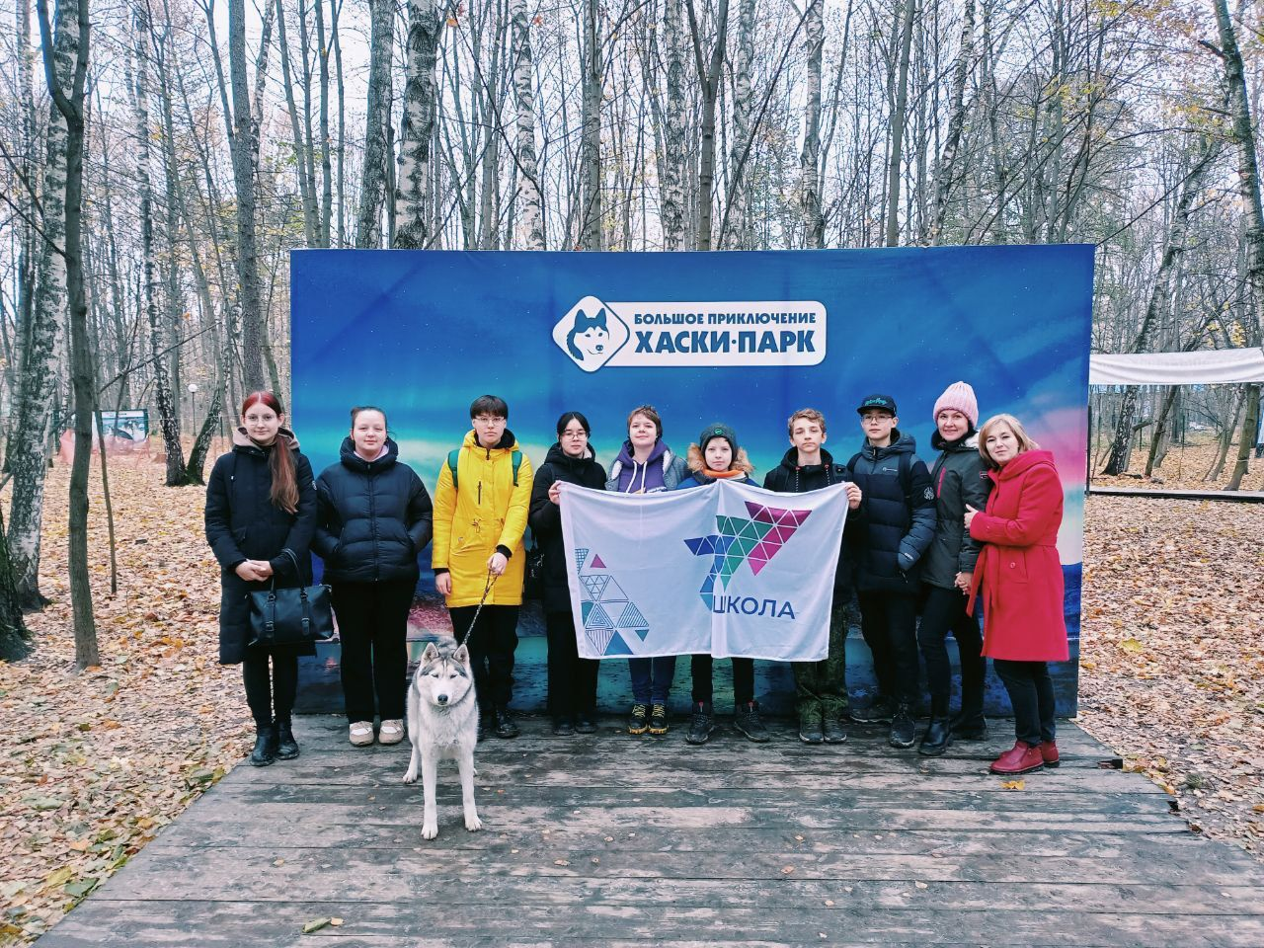
Мы так же проводим волонтерские
Мероприятия совместно с партнерами.
Например, Хаски-парком

Slide 7
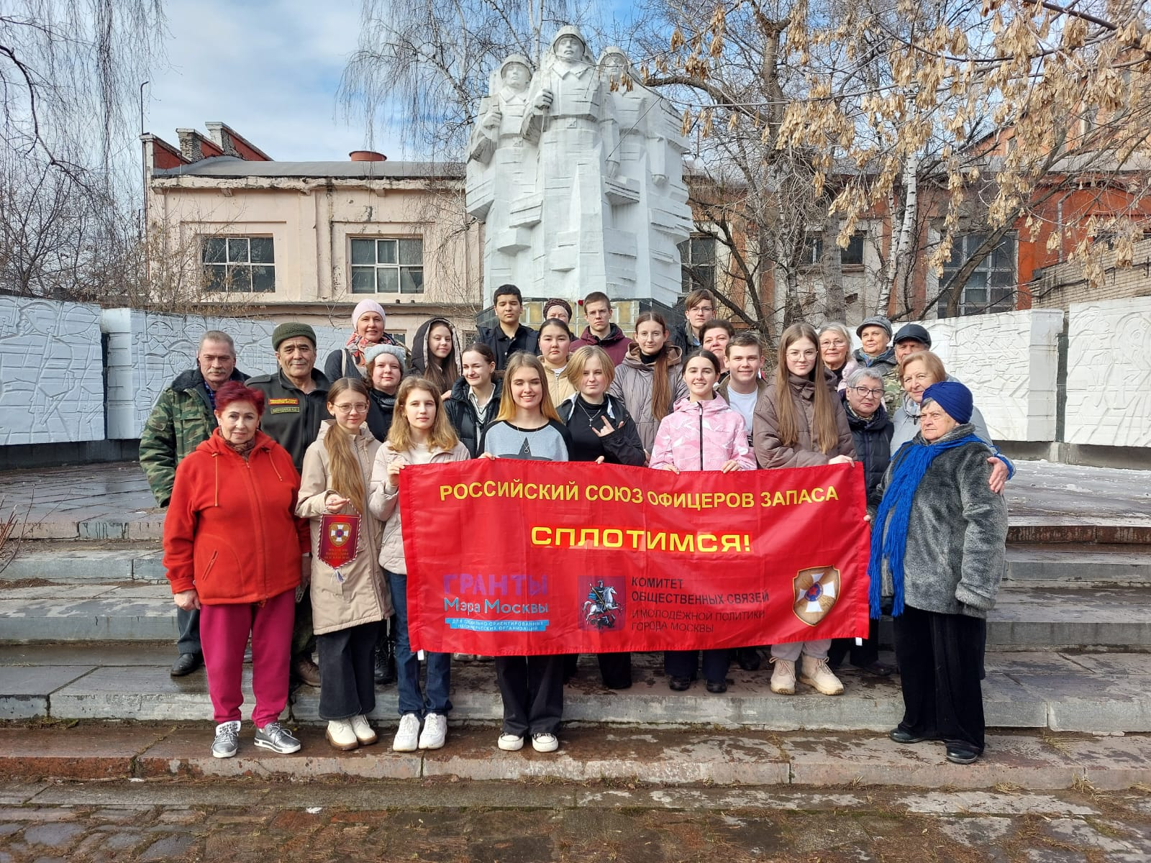
Мы сотрудничаем с Российским союзом офицеров запаса
Проводим вместе мероприятия, связанные с ветеранами
И исторической памятью

Slide 8
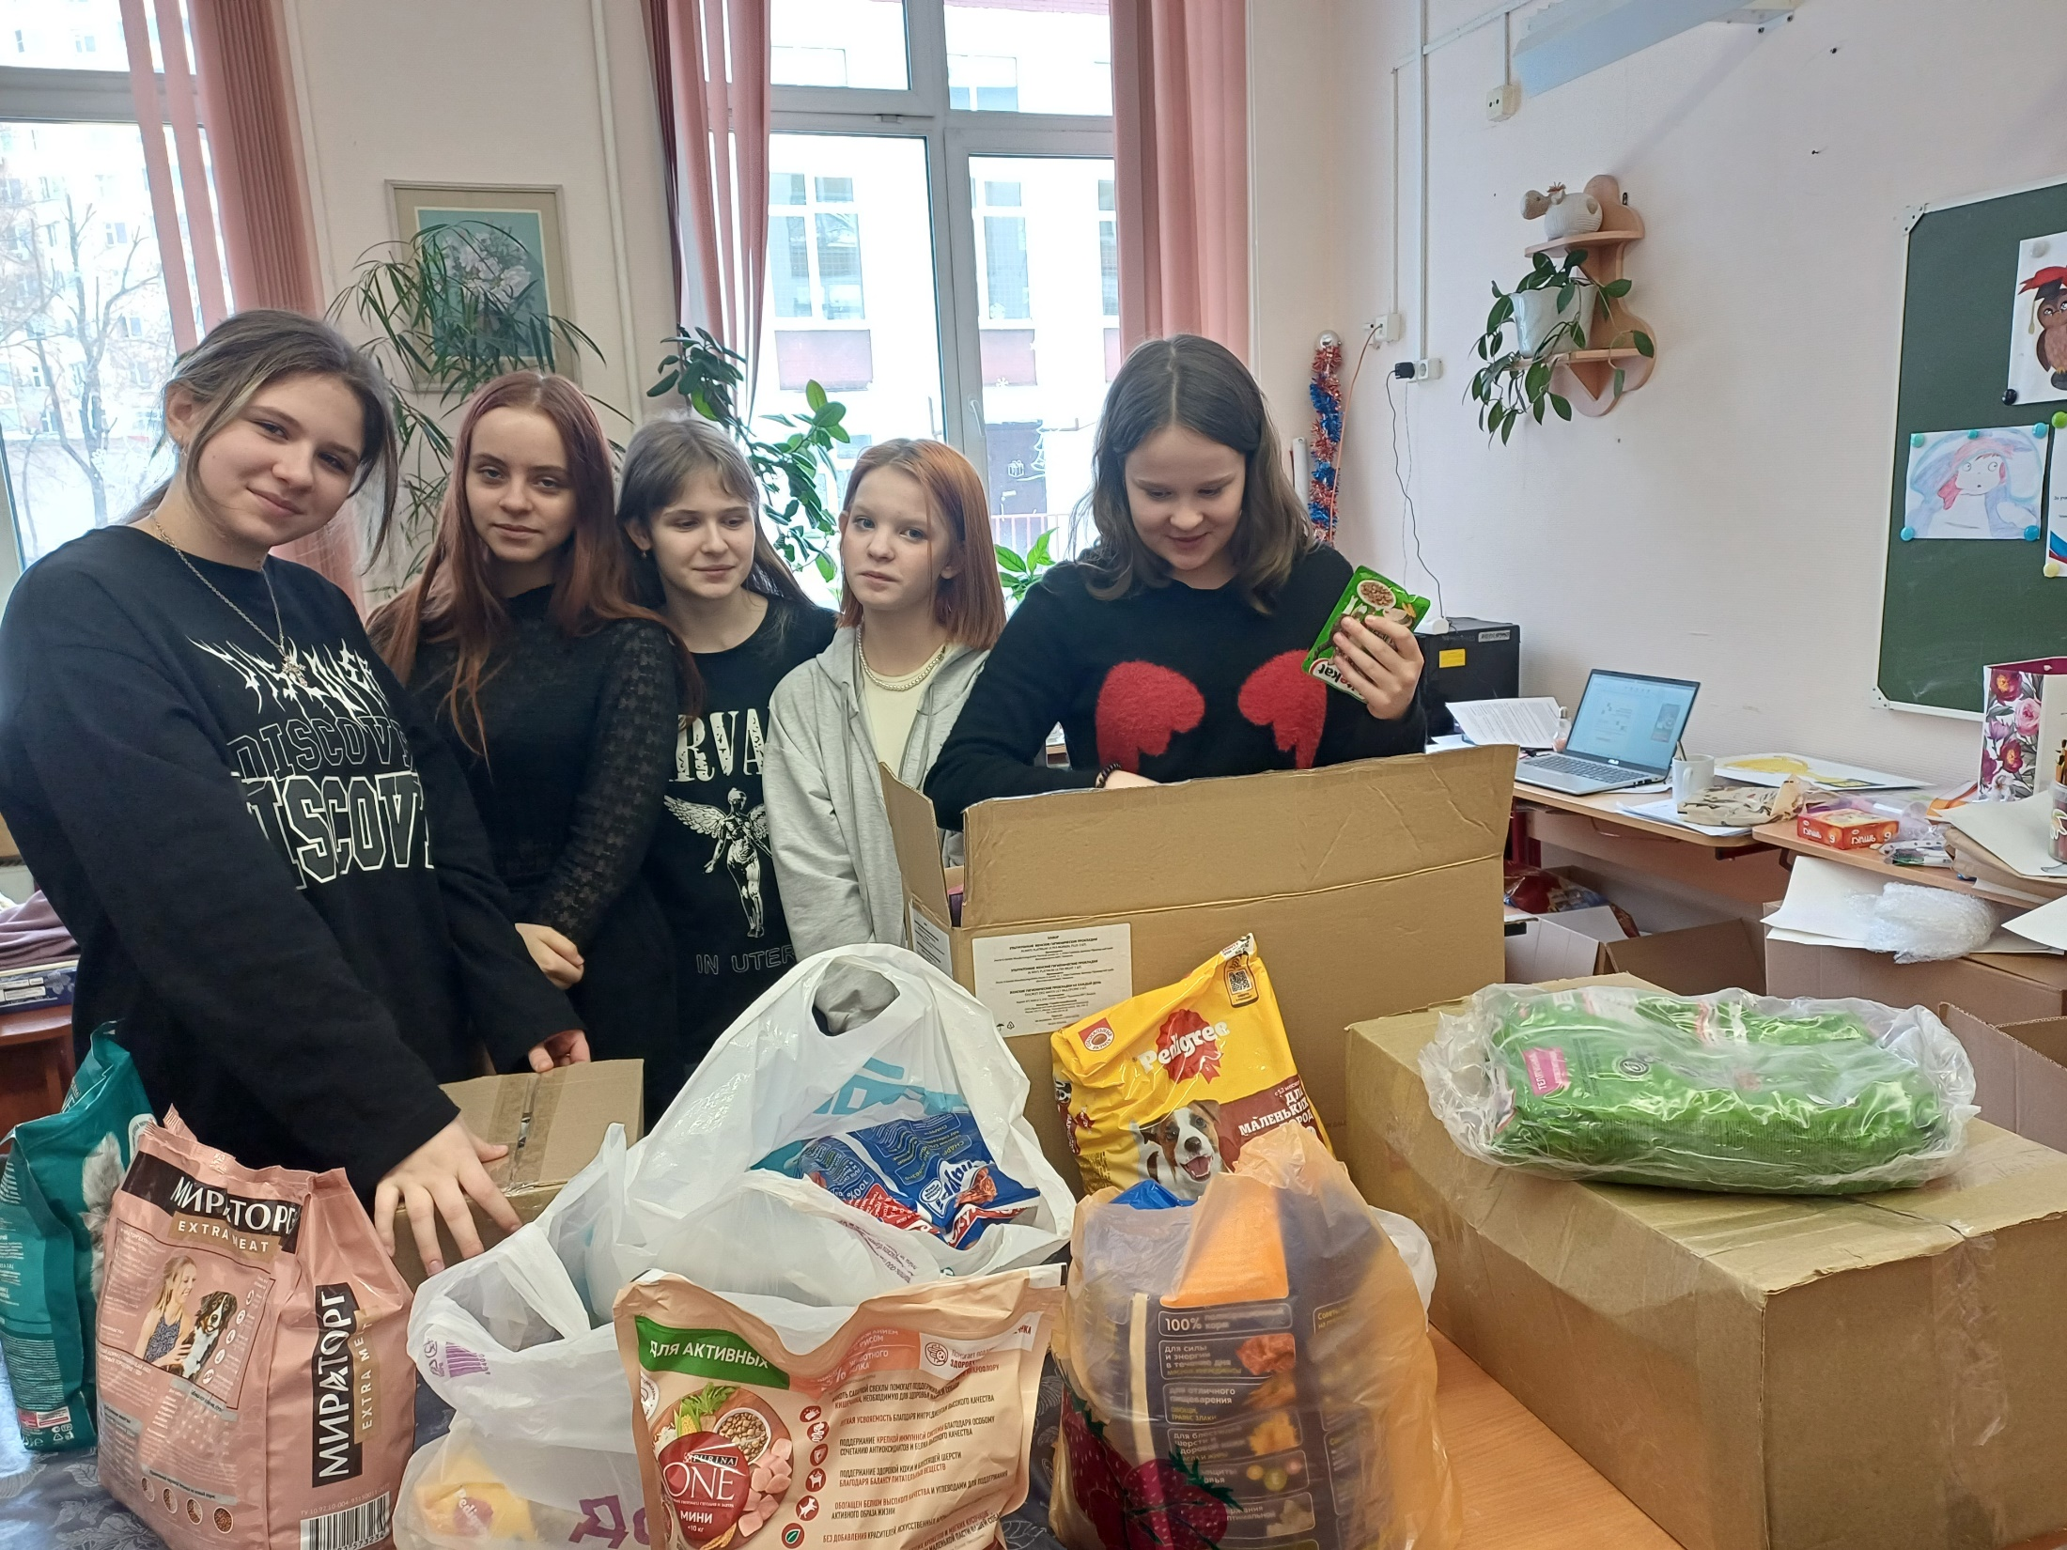
Во время сбора корма для
«Приюта в Печатниках»

Slide 9
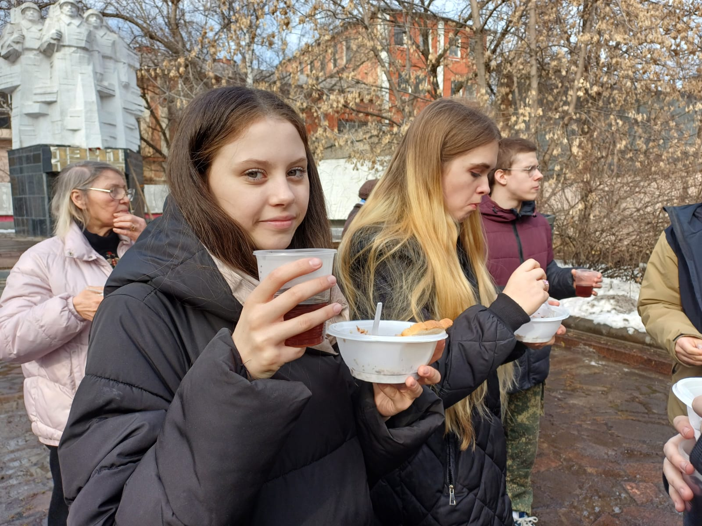
Благодаря нашим партнерам мы стараемся
Обеспечивать волонтеров различными сервисами:
Возвратной экипировкой, питанием,
благодарственными письмами

Slide 10
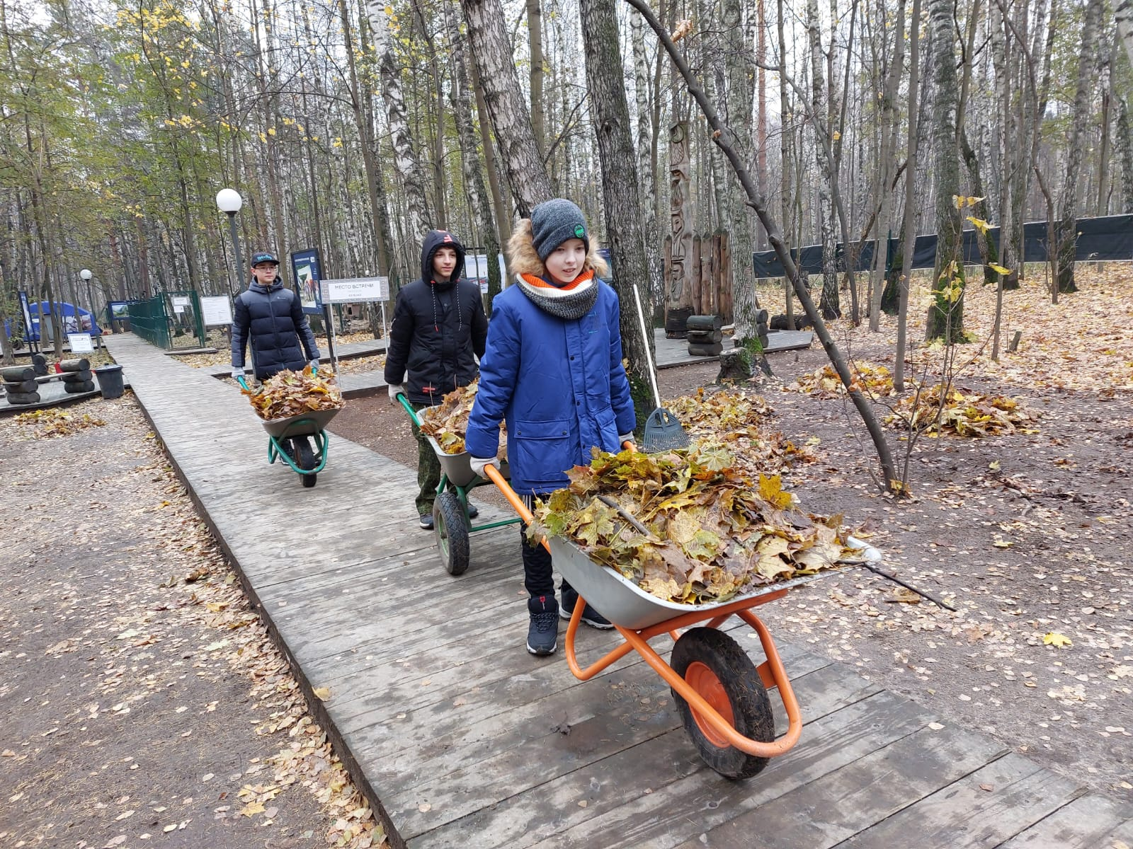
А так же возможностью посещать интересные места и мероприятия

Slide 11
В школе 777 высоко ценят труд волонтеров, относятся к нему с уважением и благодарностью

